Slide 1


Slide 3
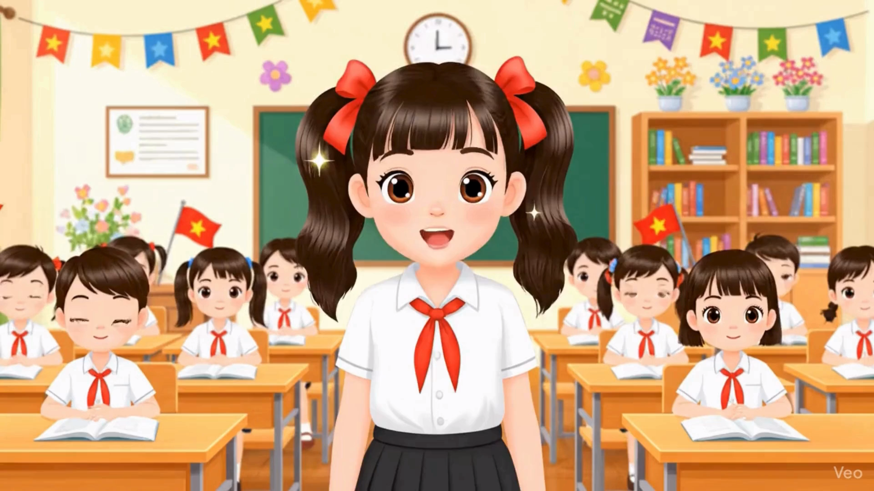

Slide 4
Trò chơi
Câu hỏi số 1 : Cách đặt tính nào đúng ?
A.
58
B.
58
C.
58
-
-
-
6
6
6
-----------------------------
-----------------------------
-----------------------------
48
48
48
10
9
8
7
6
5
4
3
2
1
Hết giờ
Thêi gian:

Slide 5
Trò chơi
AI NHANH, AI ĐÚNG
Câu hỏi số 2
4 3
Kết quả của phép tính
là:
-
7
----------------
? ?
3 6
A. 16
B. 26
C. 36
10
9
8
7
6
5
4
3
2
1
Thêi gian:
Hết giờ

Slide 6
Trò chơi
AI NHANH, AI ĐÚNG
Câu hỏi số 3
Chữ số thích hợp để điền vào ô trống là số nào ?
7 2
-
5
------------------
7
A. 6
B. 7
C. 5
6
10
9
8
7
6
5
4
3
2
1
Hết giờ
Thêi gian:

Slide 8
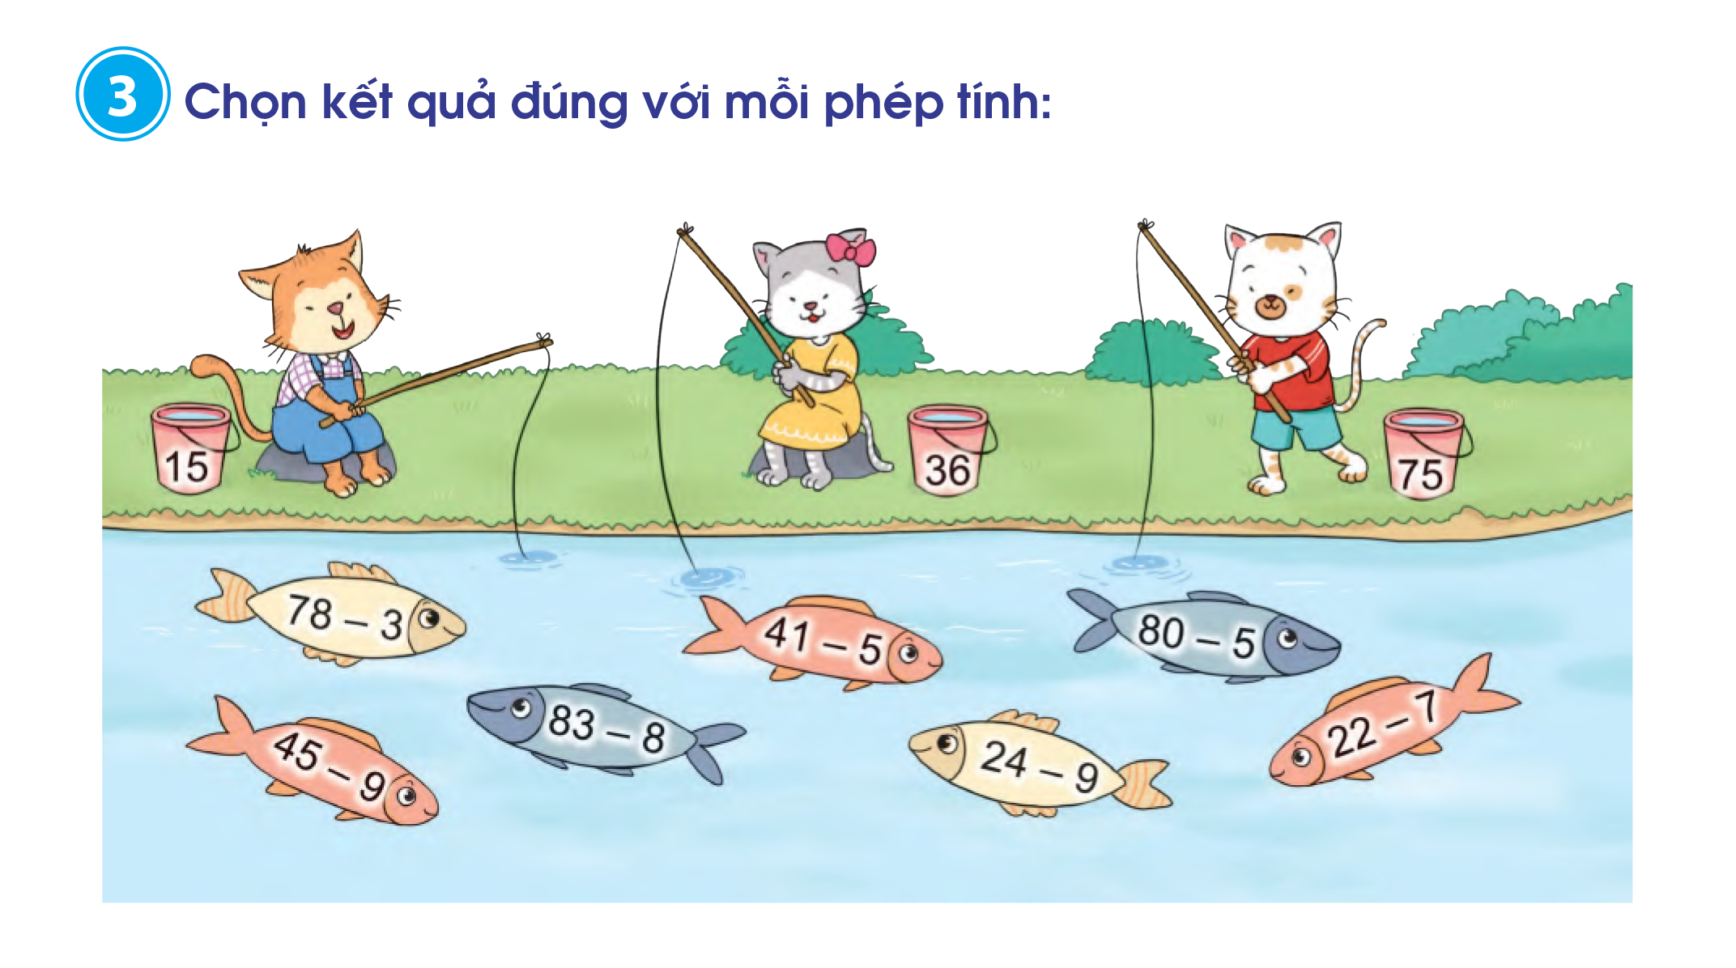

Slide 9
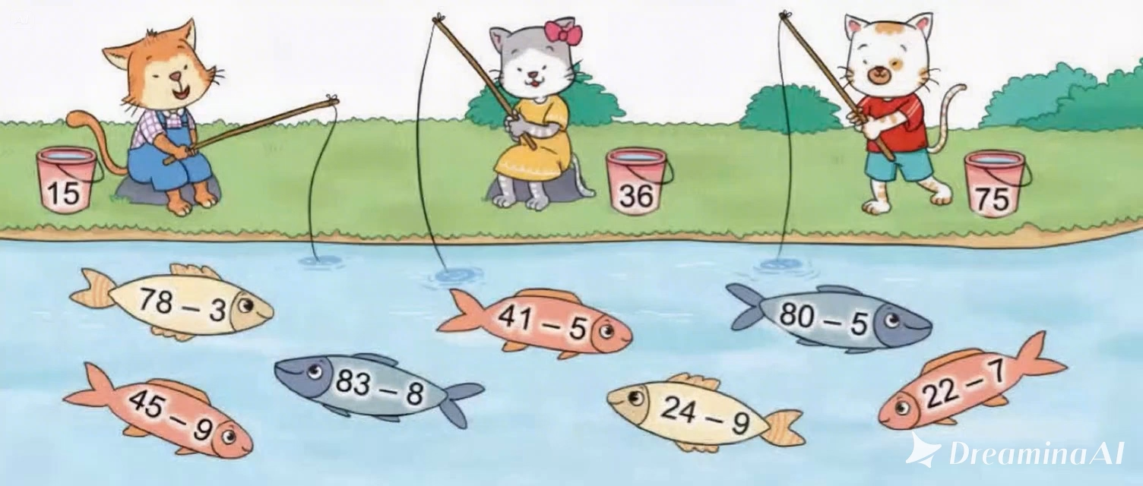

Slide 11
30
35
26
21
28
27
31
02
04
05
07
00
09
06
24
10
01
03
08
13
14
16
17
18
19
11
32
33
22
23
12
15
29
25
34
20
TRÒ CHƠI
ONG TÌM HOA
HẾT GIỜ
Notes:
11
Copyright © 2005 Doan Van Hung - Khoa Lich Su - Dai hoc Quy Nhon 12/2005

Slide 13

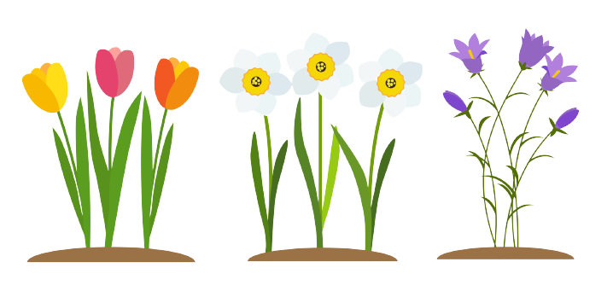
Notes:
Có tổng cộng 4 bông hoa, thầy cô chọn từng bông để hiện ra câu hỏi

